Slide 1
CODEWEEK
MIS PRIMEROS PASOS CON ARDUINO

Slide 2
¿Que sabes de Arduino?
¿Que es Arduino?
¿Para que sirve?
¿Que es la robótica?
¿Para que se usa?

Slide 3
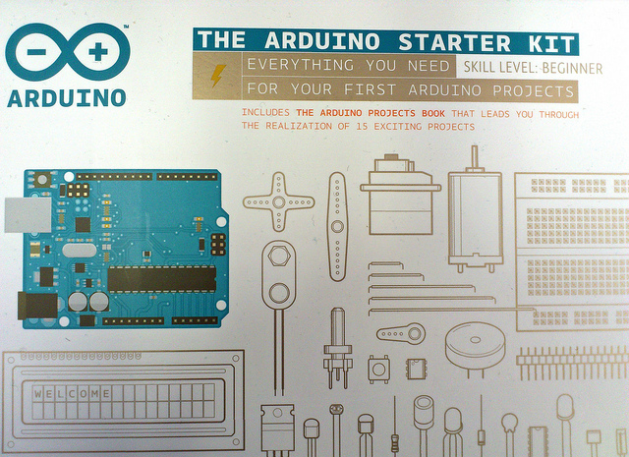

Slide 4
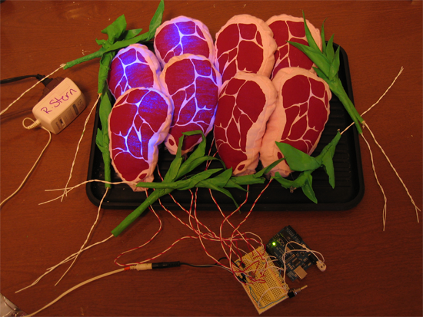
¿Que podemos hacer con Arduino?

Slide 5
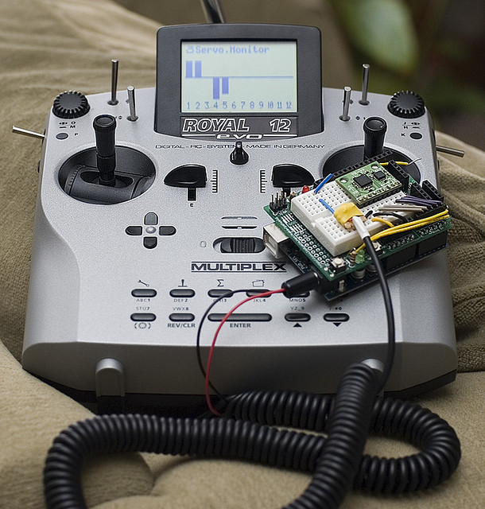

Slide 6
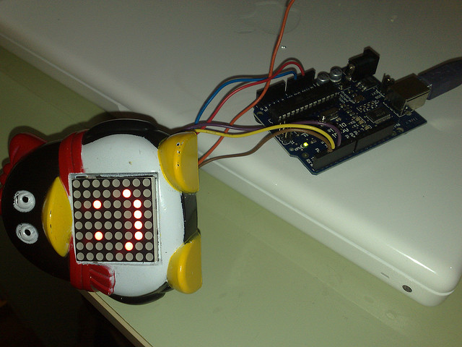

Slide 7
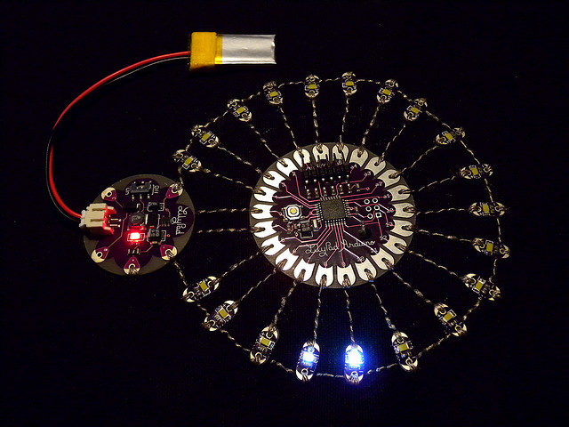

Slide 8
Algunos datos
Maximo Banzi 2005
Un bar le da nombre
Color azul (No Placas Convencionales)
Lider en DIY (Do It Yourself)
Plug and Play
Precio objetivo 30$
100% free source

Slide 9
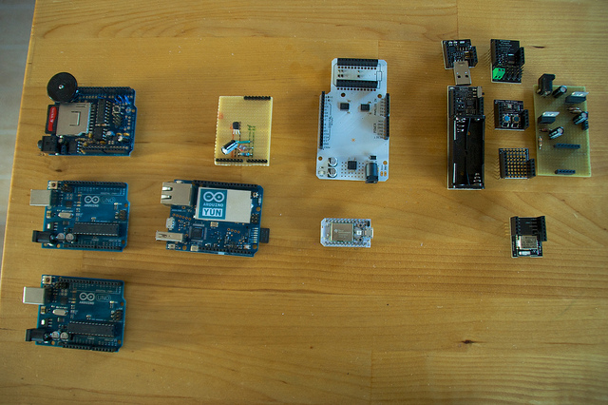

Slide 10
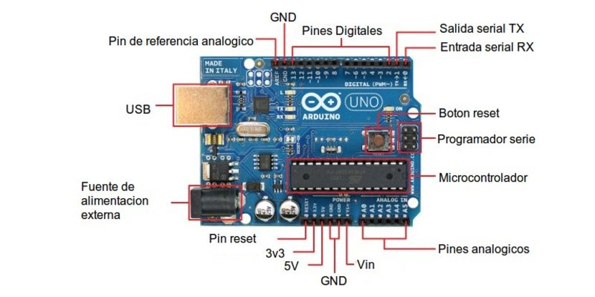

Slide 11
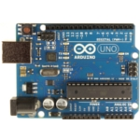
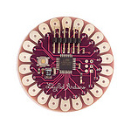
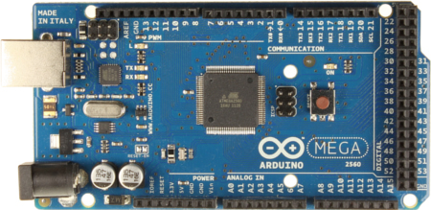
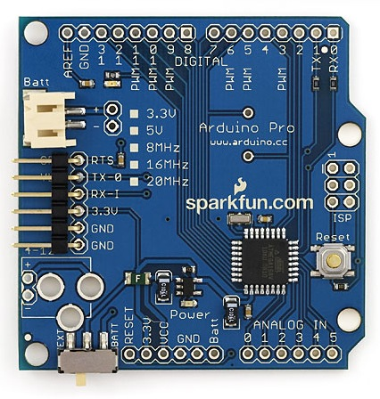
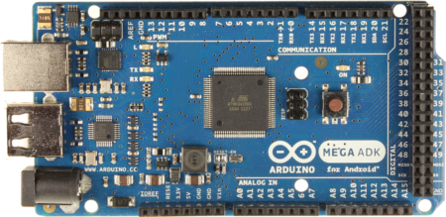
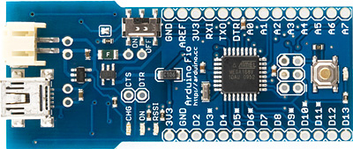
Familia Arduino
Arduino UNO
Arduino LyliPad
Arduino Mega 2560
Arduino FIO
Arduino PRO
Arduino Mega ADK

Slide 12
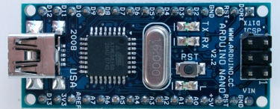
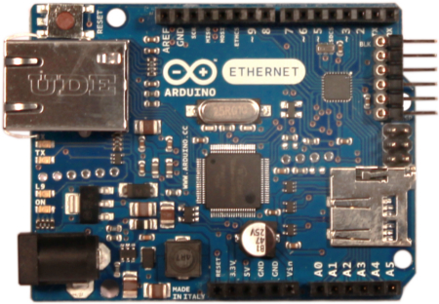
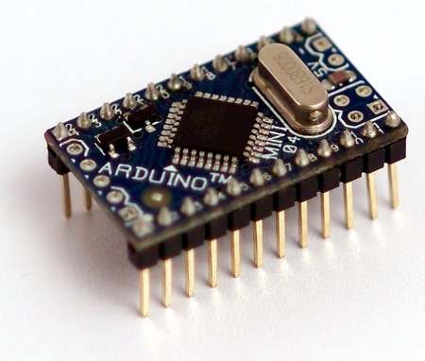
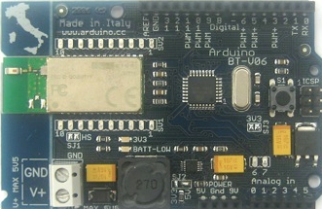
Familia Arduino
Arduino Ethernet
Arduino Mega 2560
Arduino Nano
Arduino Mega ADK

Slide 13
Conceptos Básicos de Electrónica
Alimentación y tierra
Tipos de señales
Circuitos Básicos

Slide 14
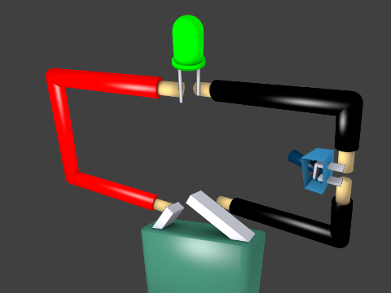
Alimentación y Tierra
- Los circuitos tienen dos conexiones (+) y (-)
- Ningún circuito puede tener una única conexión
- Los circuitos tiene que estar alimentados para funcionar

Slide 15
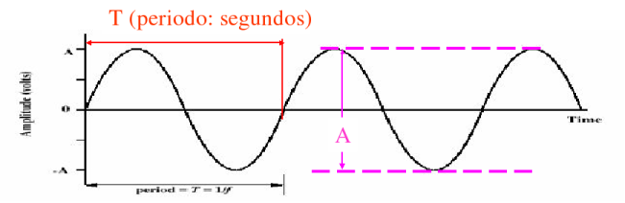
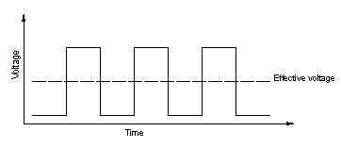
Tipos de señales
Señales analógicas:
  Pueden tener cualquier valor dentro de un rango.
  En Arduino entre 0 y 5 v
Señales digitales:
  Tienen dos estados:
    High (H) entre 4,5 y 5,3 v
    Low (L) entre -0,3 y 0,5v

Slide 16
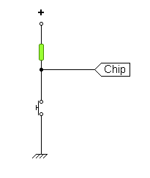

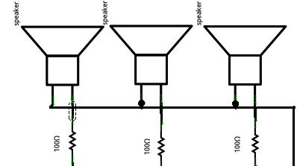
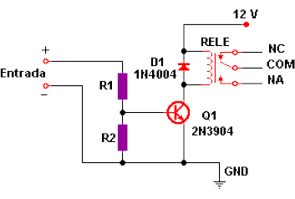
Circuitos básicos
Conexión de un LED
Conexión de un botón
Conexión de un relé
Conexión de un altavoz

Slide 17
    TOMA DE CONTACTO
Instalación del Software
Entorno de desarrollo
Configuración del puerto Usb
Compilación

Slide 18
Instalación del software
Descargamos la última versión de: http://www.arduino.cc/es
Descargar e instalar Java
El software consta de dos partes_
  Entorno de desarrollo
  Puerto virtual FTDI (Serie)

Slide 19
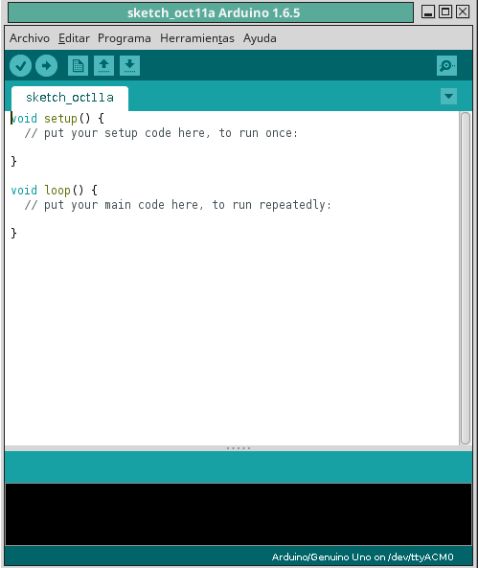
Entorno de desarrollo
Apariencia muy sencilla
4 Secciones básicas.
En Archivos tenemos: Proyectos de demostración.
En Programa tenemos: Opciones de compilación.
En Herramientas tenemos:
  Configuración de la plataforma
  Configuración del puerto

Slide 20
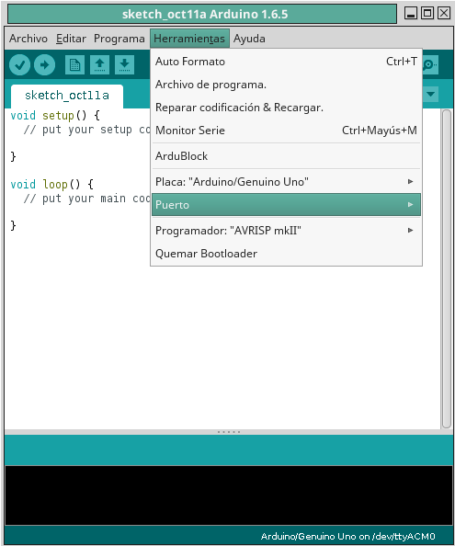
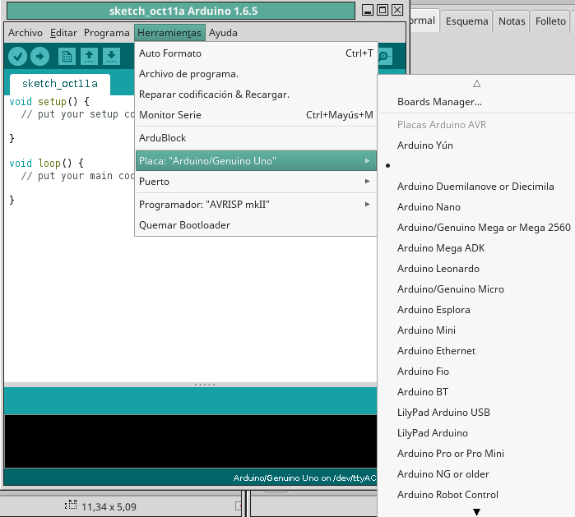
Entorno de desarrollo
Seleccionar puerto serie:
(Virtual)
Depende del sistema operativo.
  Serial port >> tty.xxx
  Serial port >> COMx
Seleccionar tarjeta correcta:
Tools >> Arduino Uno
Si todo está correcto el led I/O 13 parpadea

Slide 21
BLOQUES BASICOS
INSTRUCCIONES BASICAS
ESTRUCTURAS DE CONTROL
PRIMER PROGRAMA

Slide 22
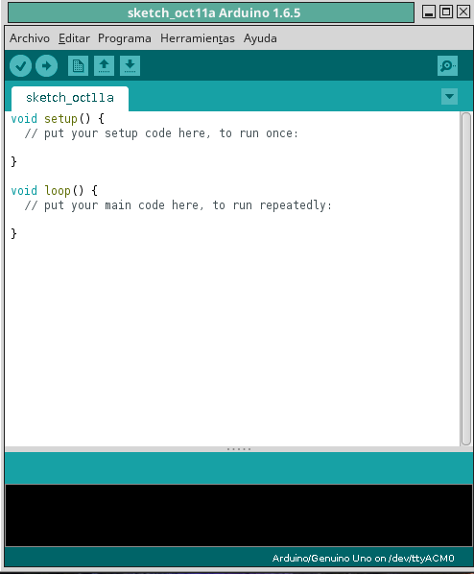
Bloques básicos de código
Se ejecuta
una sola vez
Se ejecuta
infinitamente

Slide 23
Instrucciones básicas
pinMode(nº Pin, Configuración)
  nº Pin: entre 0 y 13.
  Configuración: INPUT o
  OUTPUT
digitalWrite(nº Pin, Estado)
  nº Pin: entre 0 y 13.
  Estado: HIGH o LOW
digitalRead(nº Pin)
  nº Pin: entre 0 y 13.
analogRead(nº Pin);
  nº Pin: entre 0 y 5.

Slide 24
Instrucciones básicas
Serial.begin(Velocidad)
  Velocidad: típicamente 9600.
Serial.println(Variable)
  Variable: Dato a mandar
Serial. Read()
Delay(ms)
  ms: Tiempo de espera en milisegundos.
Todas las funciones en:
http://arduino.cc/es/Reference/HomePage

Slide 25
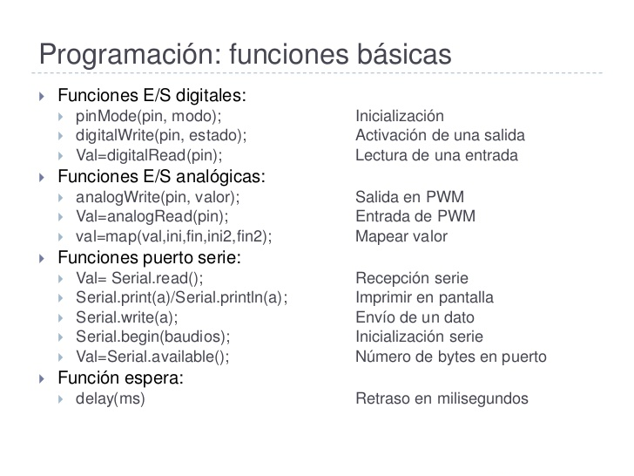

Slide 26


Slide 27


NUESTRO PRIMER PROGRAMA

Slide 28
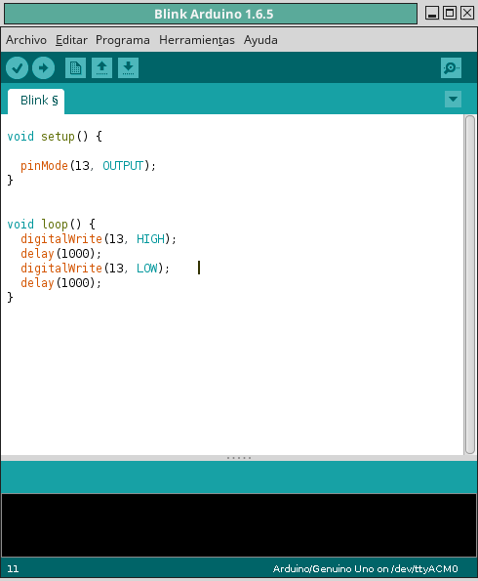
ENCENDER PRIMER LED

Slide 29
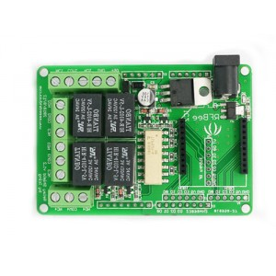
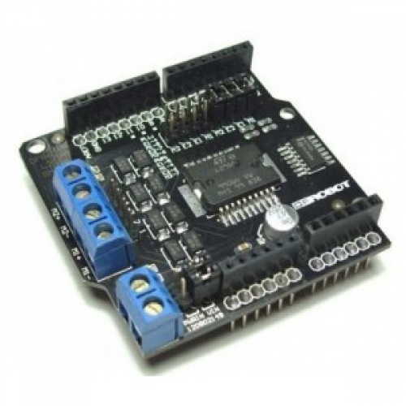

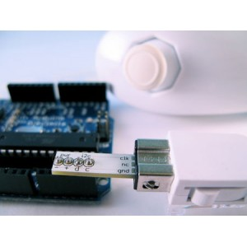
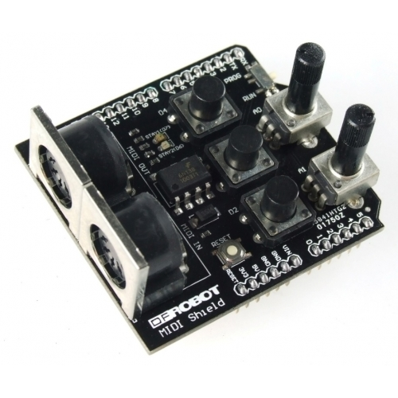

Shields Arduino
Motores
Relés
Matriz de leds
WiiChuck
Midi
GPS

Slide 30
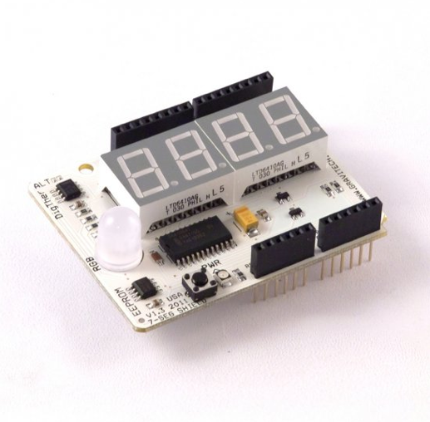
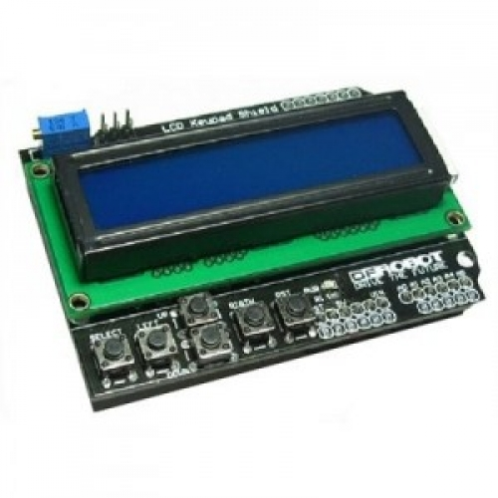
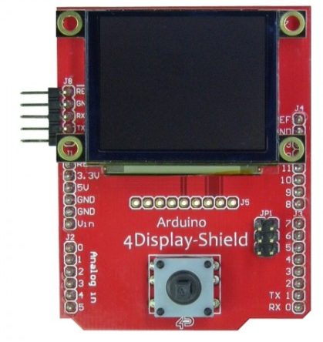
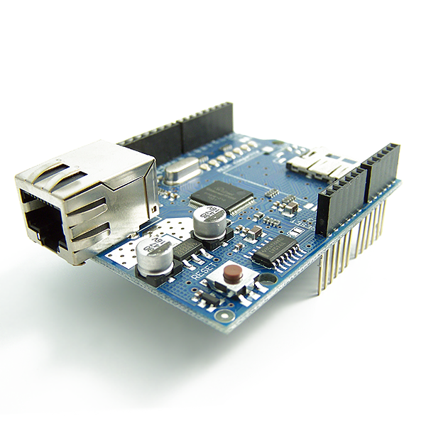
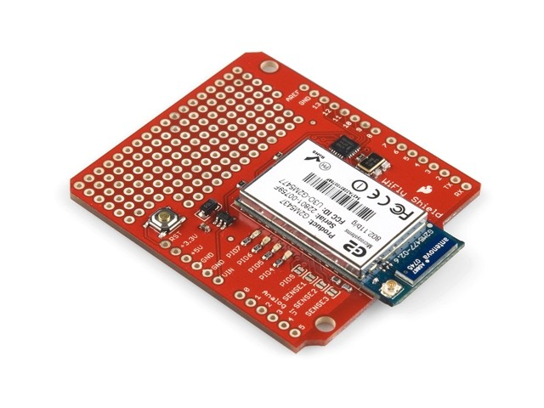
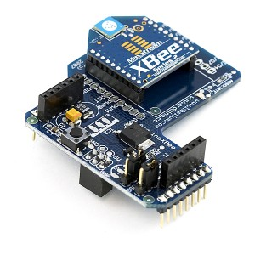
Familia Arduino
Display 7 segmentos
Arduino LyliPad
Display LCD Matricial
Display LCD Alfanum.
Ethernet
Arduino PRO
Arduino Mega ADK

Slide 31
¿Para que sirve Fritzing?
Software de apoyo para el diseño de circuitos con Arduino
Dispone de componentes comunes:
  Resistencias,
  Leds,
  Alimentaciones,
  Motores,
  Sensores,
  …

Slide 32
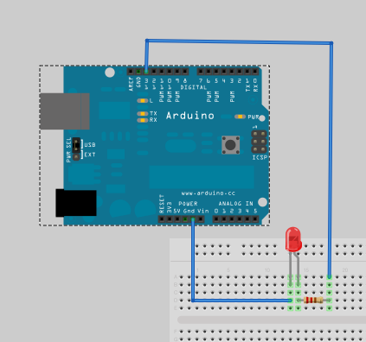
Diseño con protoboard
Dispone de una amplia librería de proyectos
Se pueden añadir componentes nuevos.
Representa gráficamente las conexiones en la protoboard.
Los montajes son fácilmente entendibles

Slide 33
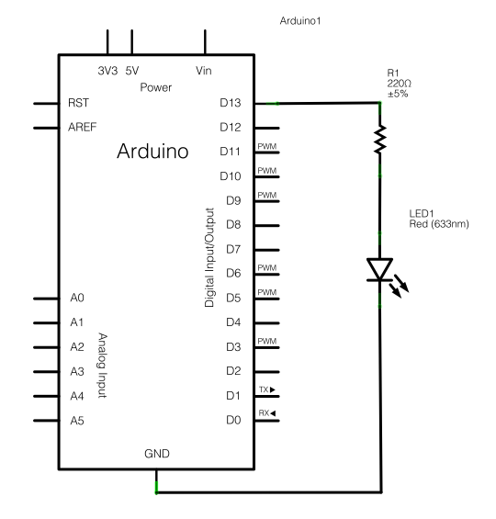
Diseño con esquemático
Todos los cambios del diseño con protoboard se importan automáticamente y viceversa.

Slide 34

Segundo Ejercicio

Slide 35
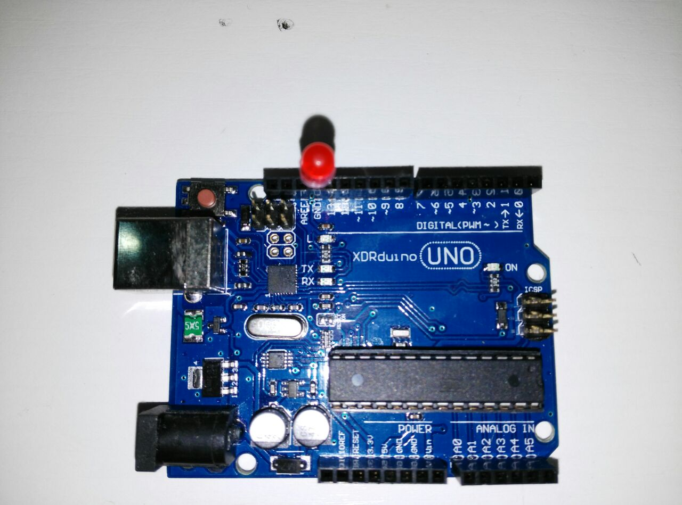
Montaje y encendido de primer led
Necesitamos:
Led
Placa Arduino

Slide 36
Tercer Ejercicio

Slide 37
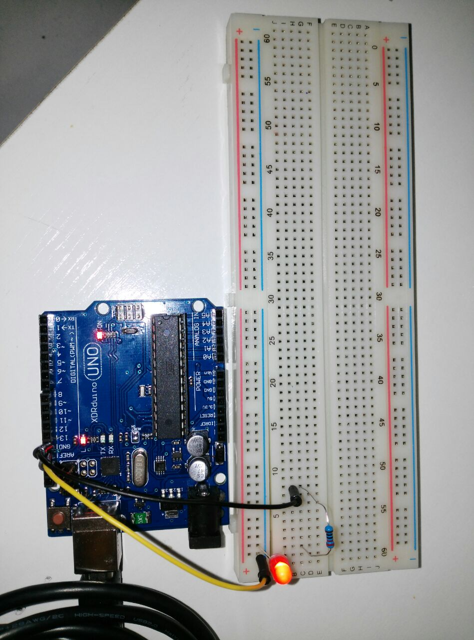
Montaje y encendido de primer led
Necesitamos:
Led
Protoboard
Resistencia
Cables
Placa Arduino

Slide 38


Slide 39
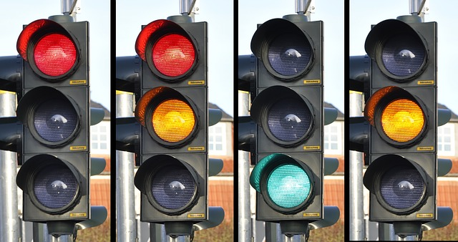
Semáforo
Led (Amarillo, Rojo, Verde)
Protoboard
Resistencias
Cables
Placa Arduino

Slide 40
SOLUCIÓN

Slide 41
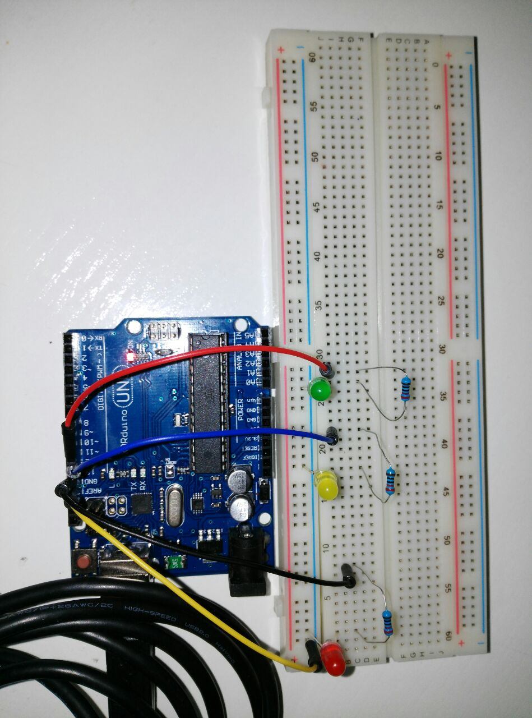
Solución
void setup() {
pinMode(13, OUTPUT);
pinMode(12, OUTPUT);
pinMode(11, OUTPUT);
}
void loop() {
digitalWrite(13, HIGH);
delay(1000);
digitalWrite(13, LOW);
delay(1000);
digitalWrite(12, HIGH);
delay(1000);
digitalWrite(12, LOW);
delay(1000);
digitalWrite(11, HIGH);
delay(1000);
digitalWrite(11, LOW);
delay(1000);
}

Slide 42
Semáforo Viene y Va
Led (Amarillo, Rojo, Verde)
Protoboard
Resistencias
Cables
Placa Arduino

Slide 43
if (condicion){
....
} else {
....
}
Ejecuta el bloque separado por {} siempre y cuando se cumpla la condición, acompañada a esta estructura existe else (sinó) que es para el caso contrario a la condición, sin tener que evaluar la condición negada.

Slide 44
for (inicial;condición;repetición){
....
}
Se ejecuta la sentencia inicial, y si se cumple la condición se ejecuta el código en el interior de la llaves, una vez que se termina se ejecuta la repetición y se vuelve a comparar la condición, mientras la condición sea cierta el bloque encerrado entre llaves se seguirá ejecutando.

Slide 45
while (condición){
....
}
Mientras se cumpla la condición entre paréntesis, se ejecuta el código en el interior de {} de manera infinita hasta.

Slide 46
switch (varieble numérica){
case num1:
.....
break;
case num2:
.....
break;
default:
}

Slide 47
switch ($i)
{
case 0:
echo "i es igual a 0";
case 1:
echo "i es igual a 1";
case 2:
echo "i es igual a 2";
}

Slide 48
La sentencia switch es un tanto compleja y probabilísticamente poco usada ya que no puede usarse con objetos y las comparaciones son primitivas, en algunos trozos o segmentos de código es crucial para optimizar la velocidad de nuestro programa, de acuerdo al contenido de la variable numérica se ejecuta la sentencia case que coincida, cada bloque de código debe terminar con break, ya que en caso contrario se seguirá ejecutando la siguiente cláusula case, existe una opción default que es para cuando ninguno de los casos resulta ser el correcto.

Slide 49
do{
...
}while(condición);
El bloque dentro de la palabra clave do, se ejecutará al menos una vez y si la condición de while se cumple, se repetirá mientras sea cierta.

Slide 50
Arrays
Una matriz es un conjunto de variables que se accede con un número de índice

Slide 51
//Ejercicio con un array y con un contador para recorrer el array//
int leds[3]={11,12,13};
int tiempo=100;
int led=0;
void setup()
{
for(led=0;led<=3;led++)
{ pinMode (leds[led],OUTPUT); }
}
void loop()
{ for(led=0;led<=3;led++)
  {
  digitalWrite(leds[led],HIGH);
  delay(tiempo);
  digitalWrite(leds[led],LOW);
  delay(tiempo);
}
for(int led=3;led>=0;led--)
{ digitalWrite(leds[led],HIGH);
    delay(tiempo);
    digitalWrite(leds[led],LOW);
    delay(tiempo);
    }
}

Slide 52
int tiempo=10;
int led;
void setup()
{
for (led=8;led<=12;led++)
{
pinMode(led,OUTPUT);
}
}
void loop()
{
for (led=8;led<=12;led++)
{
digitalWrite(led,HIGH);
delay(tiempo);
digitalWrite(led,LOW);
delay(tiempo);
}
}

Slide 53


